Slide 1




Explorer et gérer la base de données PostgreSQL
Présenté par : Mostapha M’bairik & Jamaa Igengaren
19 mai 2026

Slide 2
Objectif de la présentation
Savoir explorer une base de données de manière simple et visuelle
Découvrir DBeaver, un outil graphique universel pour bases de données
Comprendre l'intérêt d'un client graphique vs. la ligne de commande
Apprendre à se connecter à PostgreSQL et exécuter des requêtes SQL
Visualiser le rôle de DBeaver dans un projet Data Warehouse
2 / 12

Slide 3


Qu'est-ce que DBeaver ?
● Client graphique universel et open-source
● Compatible PostgreSQL, MySQL, Oracle, SQL Server, MongoDB...
● Versions Community (gratuite) et Enterprise
● Éditeur SQL avancé, visualisation de schémas
● Multi-plateforme : Windows, macOS, Linux
3 / 12

Slide 4
Pourquoi un outil graphique plutôt que la CLI ?
Critère | Ligne de commande (CLI) | Outil graphique (GUI)
Facilité d'utilisation | Courbe d'apprentissage élevée | Intuitive et visuelle
Exploration | Commandes textuelles | Navigation par clic
Visualisation | Résultats en texte brut | Tableaux, graphes, diagrammes ER
Productivité | Rapide pour scripts | Gain de temps quotidien
Erreurs | Syntaxe stricte, risque élevé | Auto-complétion, validation visuelle
Accessibilité | Réservé aux experts | Accessible aux débutants
4 / 12

Slide 5
Fonctionnalités principales de DBeaver
Connexion multi-base
PostgreSQL, MySQL, Oracle, SQL Server, SQLite...
Éditeur SQL intelligent
Coloration, auto-complétion, formatage
Navigateur de schéma
Tables, vues, procédures, triggers
Visualisation des données
Grille éditable, filtres, export CSV/Excel/JSON
Modélisation ER
Diagrammes entité-relation automatiques
Gestion des droits
Utilisateurs, rôles et permissions
5 / 12

Slide 6
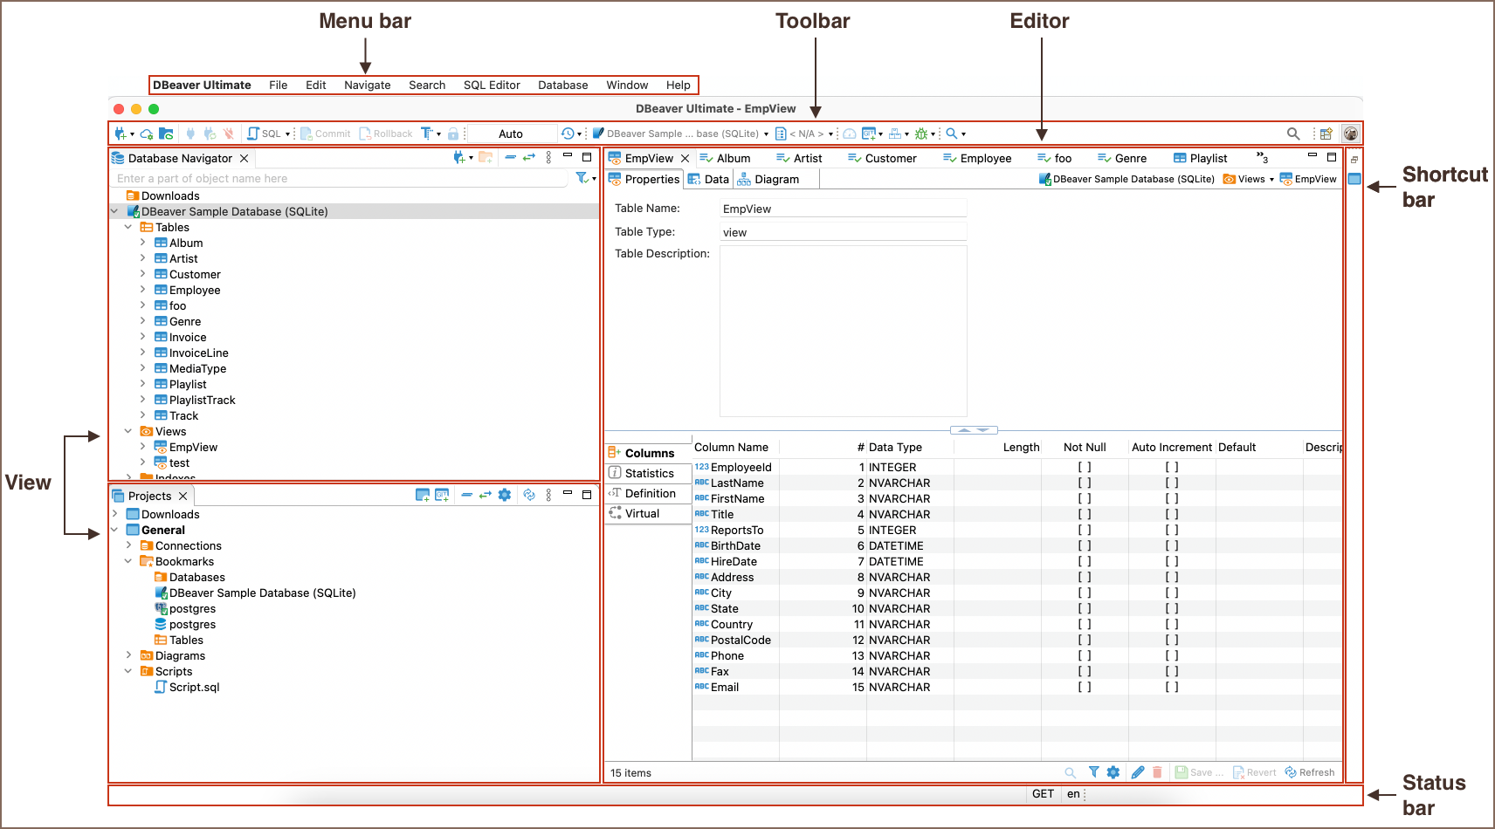
Connexion à PostgreSQL – Étapes détaillées
1
Ouvrir DBeaver → clic sur « Nouvelle connexion »
2
Sélectionner « PostgreSQL » dans la liste des drivers
3
Renseigner l'hôte, le port (5432), la base de données
4
Saisir le nom d'utilisateur et le mot de passe
5
Tester la connexion → message « Connecté »
6
Explorer : Schémas → Tables → Données
Interface DBeaver – Vue d'ensemble
6 / 12

Slide 7
Découverte de l'interface DBeaver
1. Panneau de navigation (gauche) : arborescence des bases, schémas, tables
2. Éditeur SQL (centre) : rédaction et exécution des requêtes
3. Résultats (bas) : grille de données ou texte brut
4. Propriétés (droite) : colonnes, index, contraintes
5. Barre d'outils : exécuter, formater, exporter
Vue principale de l'application DBeaver
7 / 12

Slide 8
Rôle de DBeaver dans notre projet Data Warehouse
Zone Staging
Données brutes
Zone Core (Silver)
Données nettoyées
Data Mart (Gold)
Données analytiques
● Staging : inspection des données brutes avant transformation
● Core : validation des données nettoyées et intégrées
● Data Mart : exploration des tables de faits et dimensions pour BI
● SQL analytiques : agrégations, jointures, fonctions de fenêtre
● Qualité : détection des doublons, valeurs nulles, incohérences
8 / 12

Slide 9
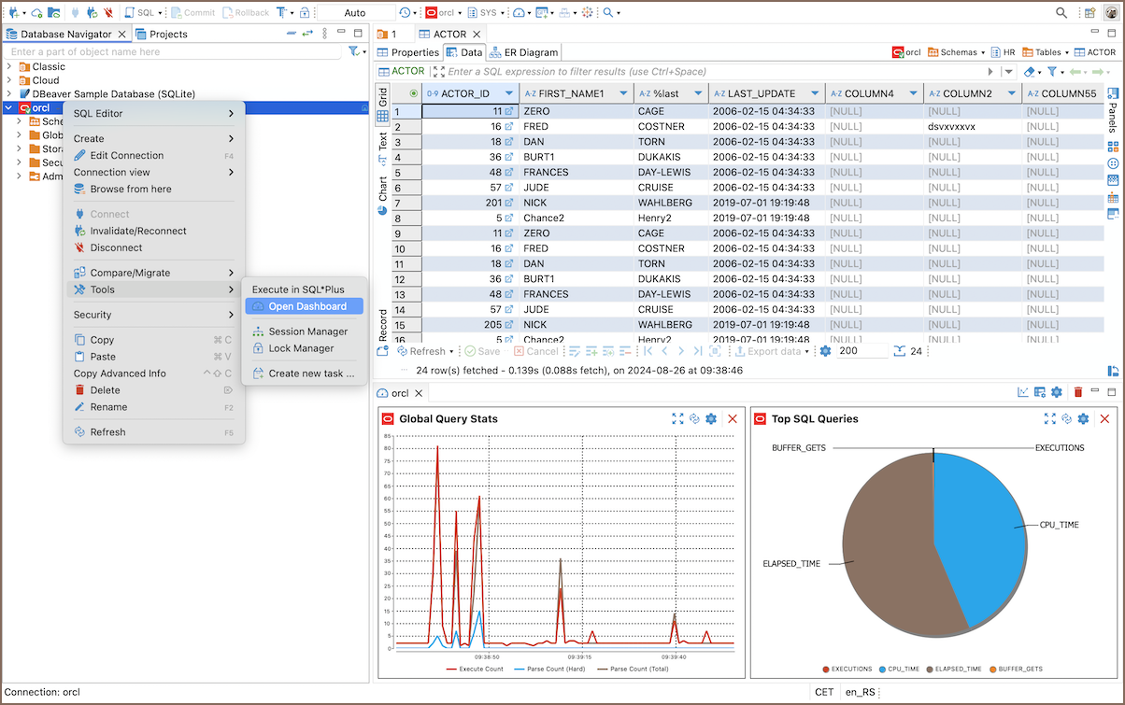
Exemple pratique – Connexion, requête et visualisation
1. Connexion à la base PostgreSQL du projet
2. Ouverture de l'éditeur SQL
3. Saisie de la requête :
SELECT * FROM core_clients LIMIT 10;
4. Exécution avec Ctrl+Entrée
5. Résultat en grille : colonnes, types, filtres
6. Export CSV ou visualisation du plan d'exécution
Résultats de requête et visualisations dans DBeaver
9 / 12

Slide 10
Avantages de DBeaver dans un contexte Data Warehouse
Productivité
Exploration rapide sans mémoriser les commandes psql
Clarté
Visualisation immédiate des schémas et relations
Qualité
Détection visuelle des anomalies et incohérences
Collaboration
Partage des connexions et scripts au sein de l'équipe
Sécurité
Gestion centralisée des credentials et droits d'accès
Flexibilité
Compatible avec tous les SGBD du pipeline
10 / 12

Slide 11
Conclusion
● DBeaver est un allié indispensable pour tout projet de Data Warehouse
● Il démocratise l'accès aux données : technique et métiers collaborent
● La visualisation accélère la compréhension et la prise de décision
● Recommandation : adopter DBeaver dès la phase d'exploration
● Prochaine étape : pratique guidée sur votre base PostgreSQL
Explorez. Visualisez. Décidez.
11 / 12

Slide 12
Merci
Des questions ?
Presenté par : Mostapha & Jamaa
DBeaver – PostgreSQL – Data Warehouse
12 / 12

